Slide 1
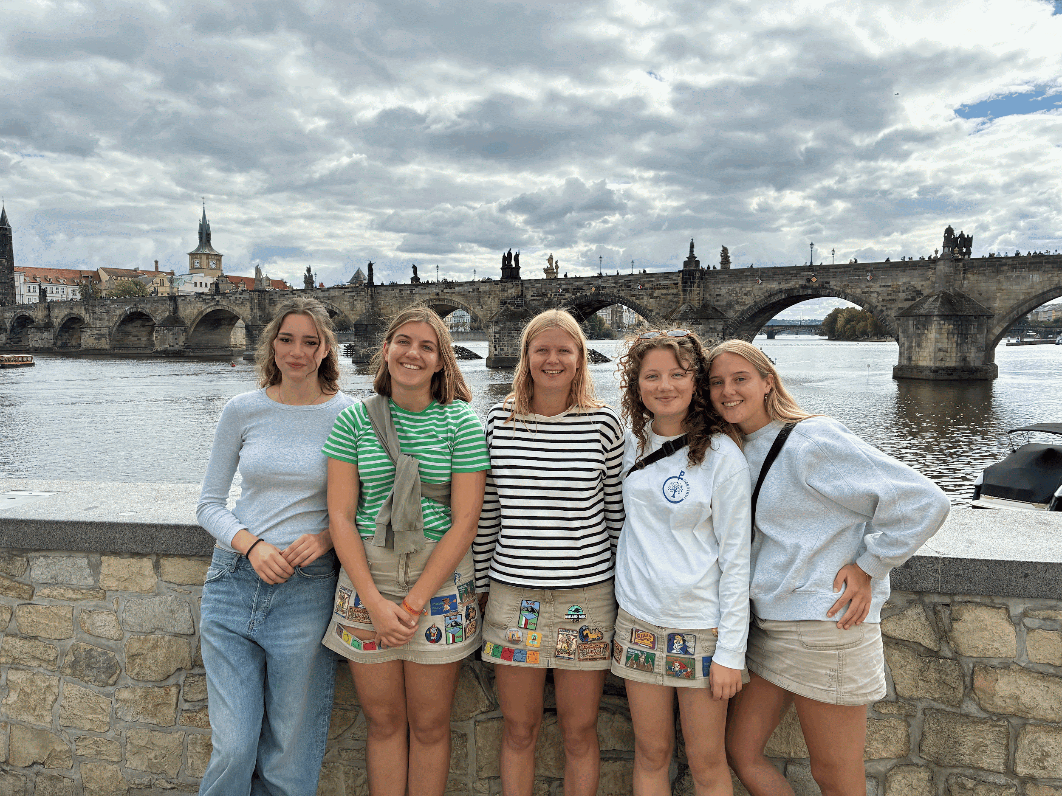
Welkom!
Infoavond
Buitenlandse reis Tsjechië 2026

Slide 2
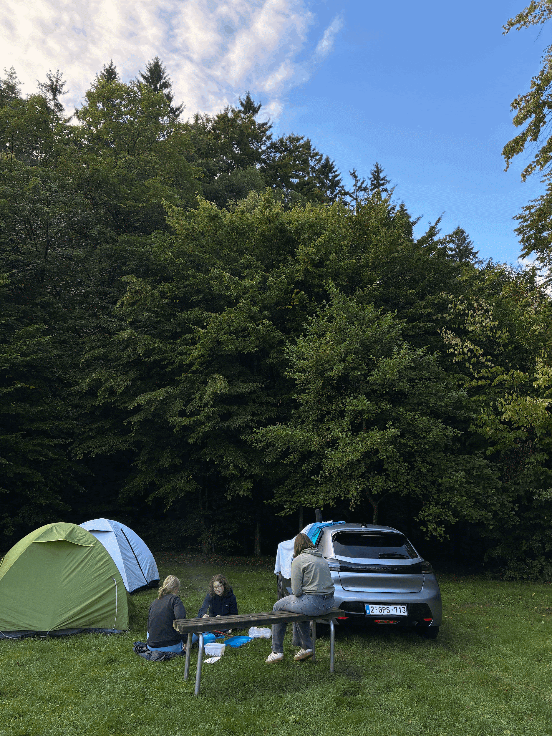
Tsjechië
Noorden van Tsjechië: Boheems Zwitserland - Decin - Praag
Vertrek rond 18/19/20 juli
Aankomst rond 28/29/30 juli
(kan nog aangepast worden naargelang vliegtickets)
→ via carpool naar luchthaven

Slide 3
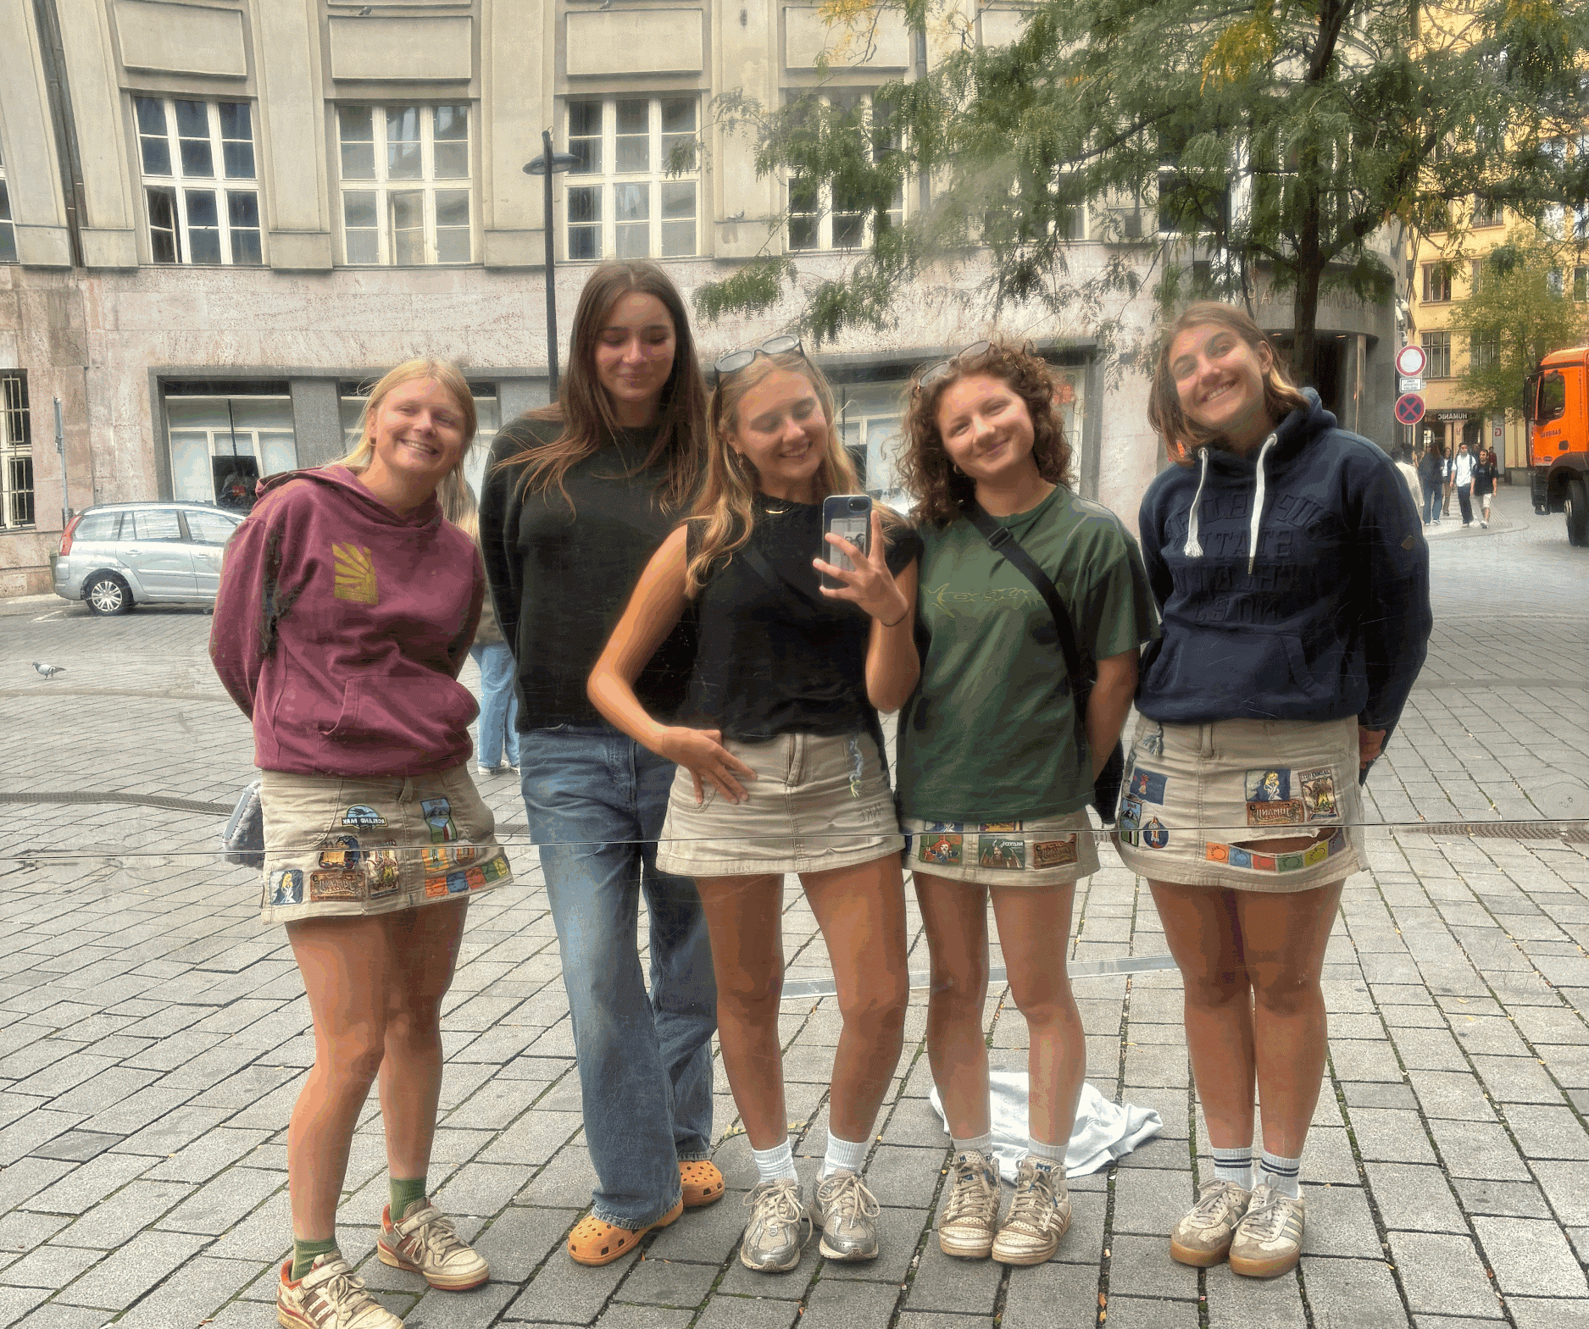
Wie zijn de reisbegeleiders?
Sien Dombrecht
4e jaar leiding
Sara Van Vooren
3e jaar leiding
Liv Wellens
1e jaar leiding
Lies Decruyenaere
2e jaar leiding
Heleen Heggerick
4e jaar leiding

Slide 4
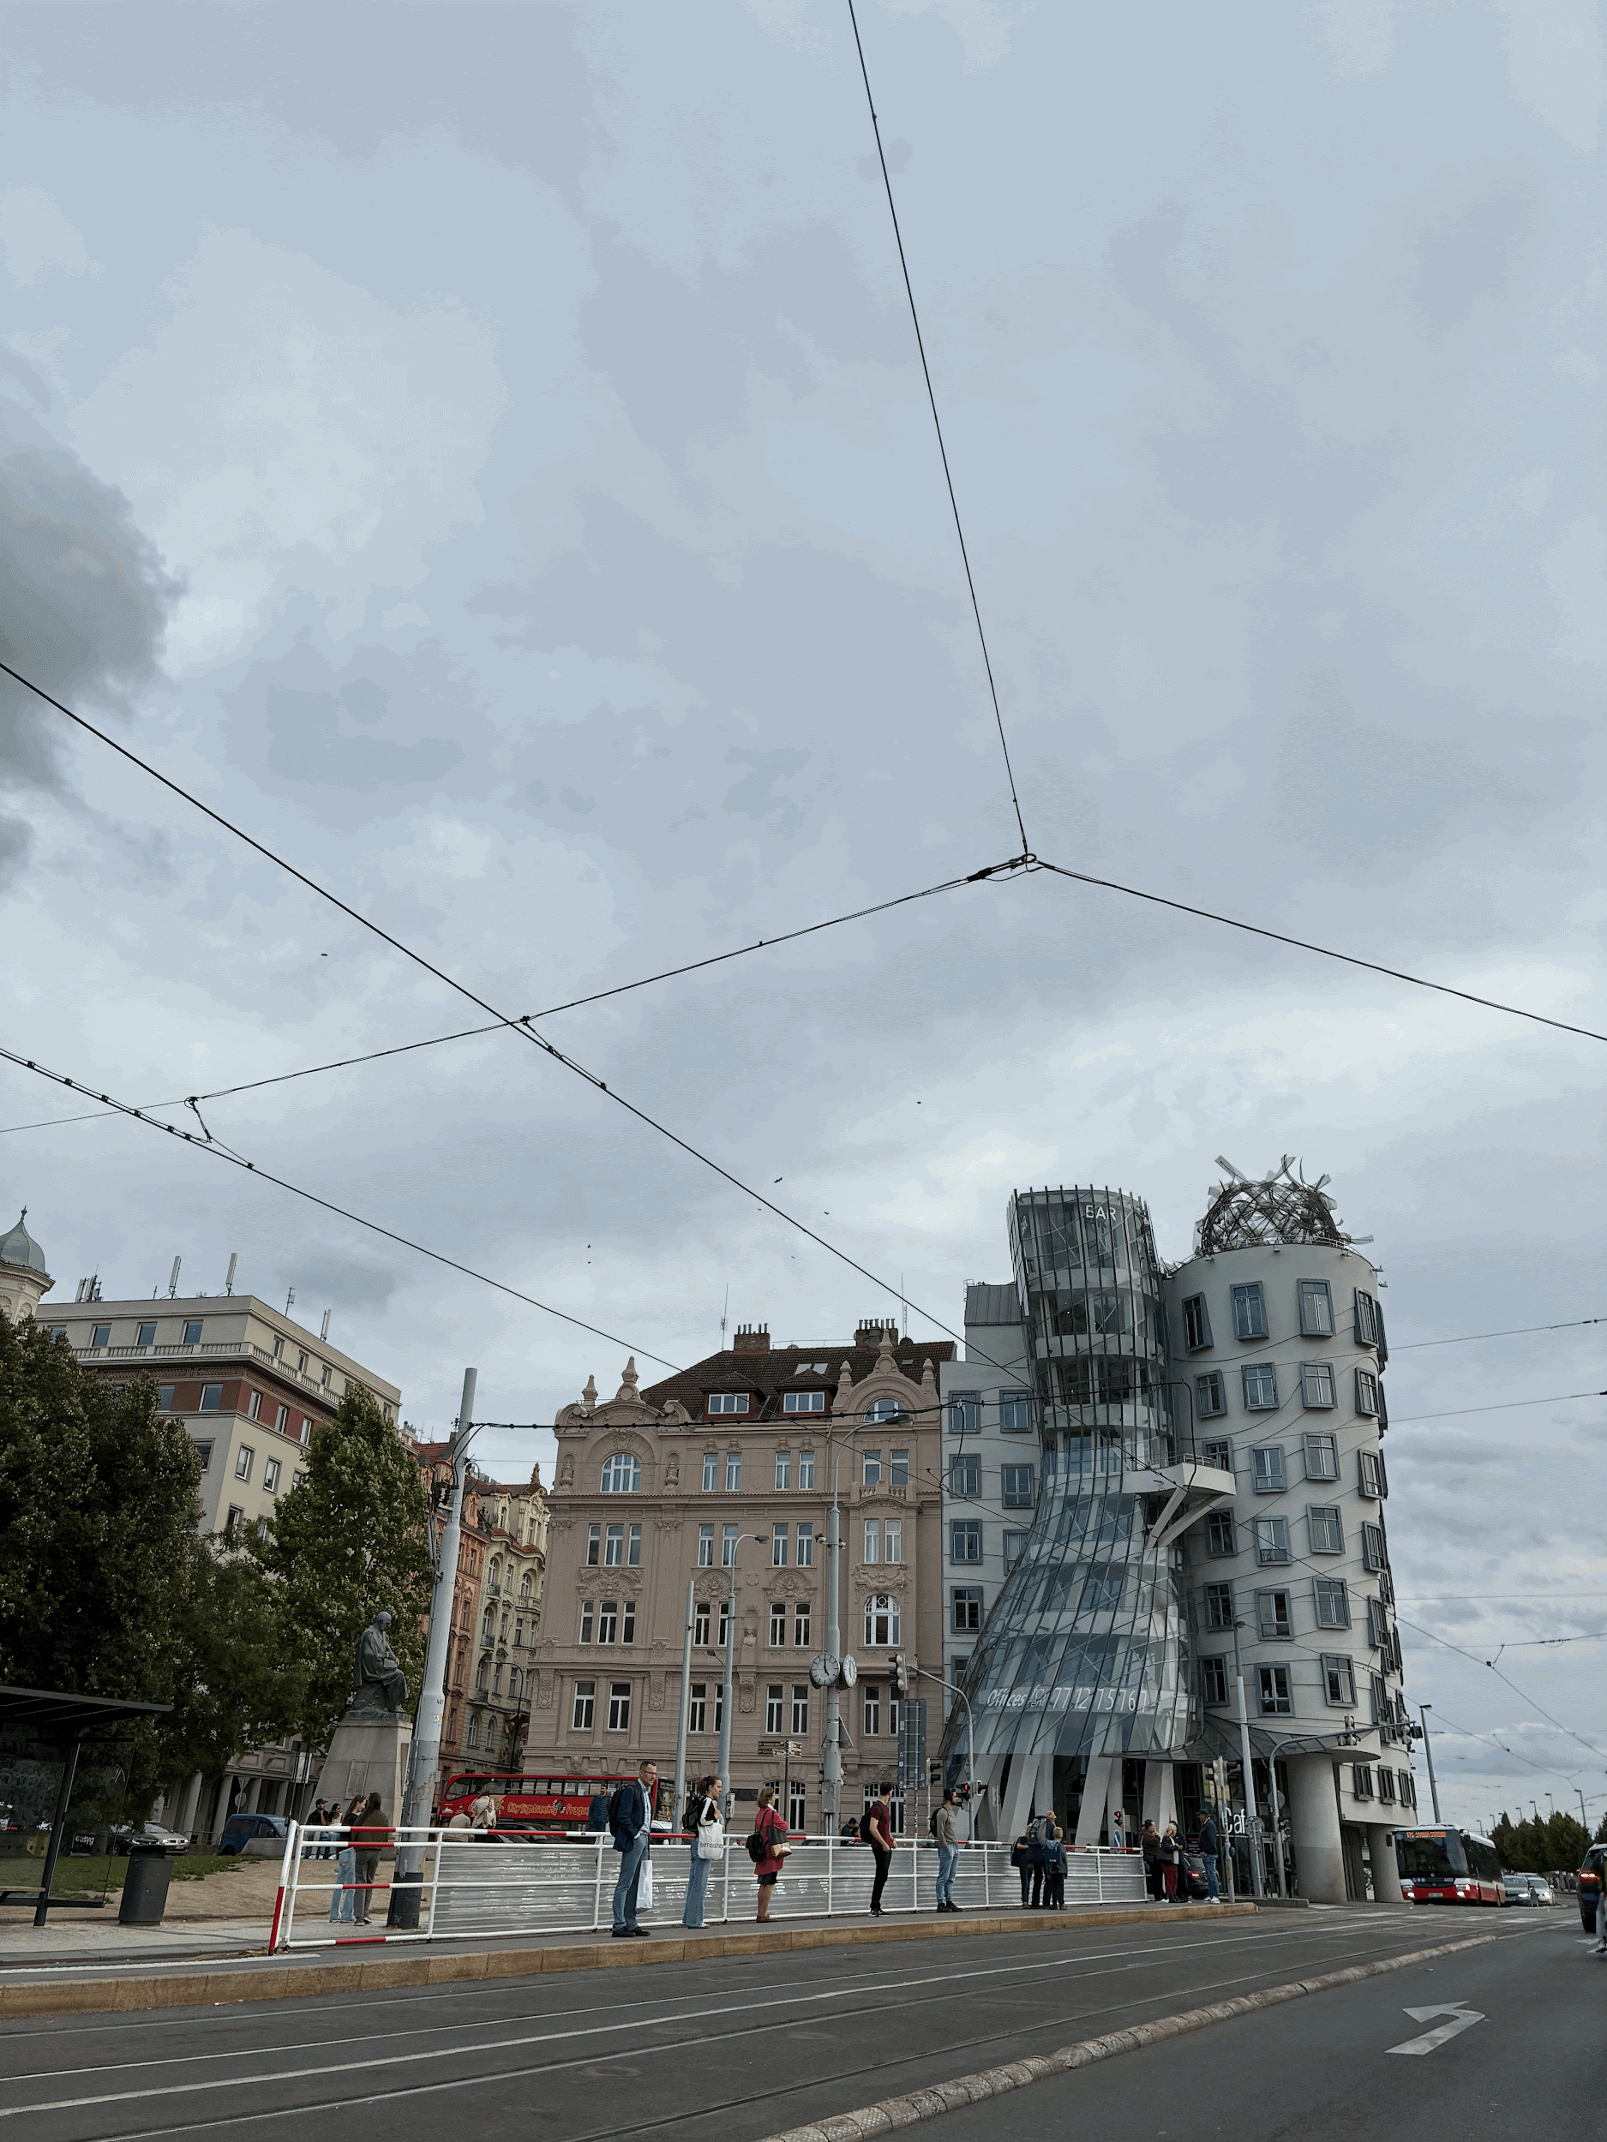
Betalingen en kasacties
richtprijs rond de 450-550 euro (Slovenië: 550 euro)
betalen in schijven
→ betaalbaarder maken voor jullie en we weten zelf nog geen eindprijs
→ 1e schijf ergens eind oktober/begin november
Kasacties om de kosten te drukken
Verplichte aanwezigheid (indien mogelijk natuurlijk)!! → data worden nog gecommuniceerd

Slide 5
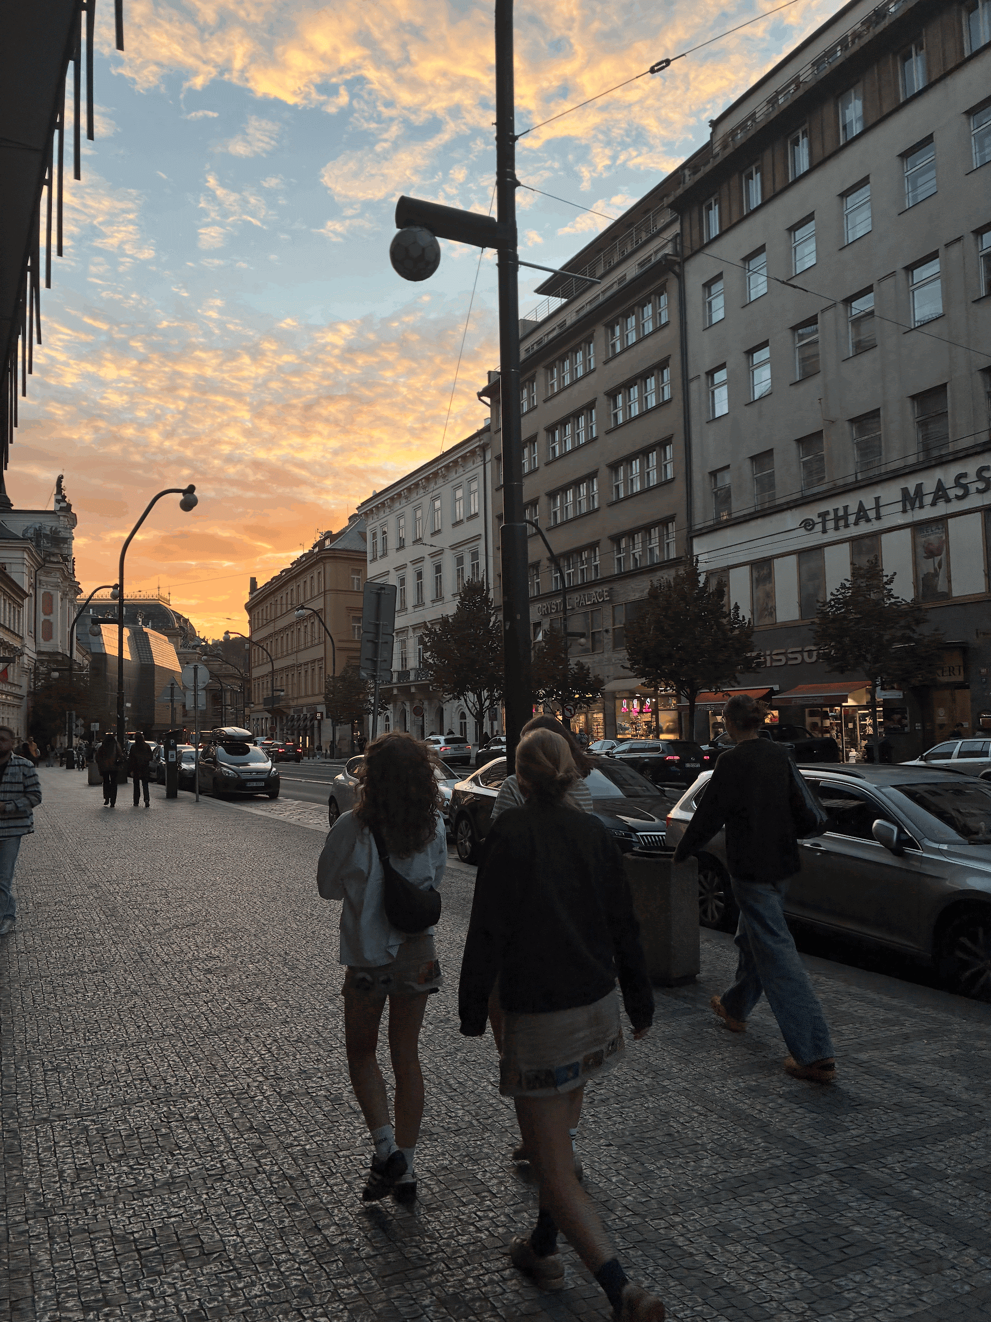
Wat kunnen jullie verwachten?
wandelen (in vendels!) doorheen nationaal park Boheems Zwitserland
bezoek naar Praag
activiteiten (bv. kajakken,...)
(avond)activiteiten op de camping

Slide 6
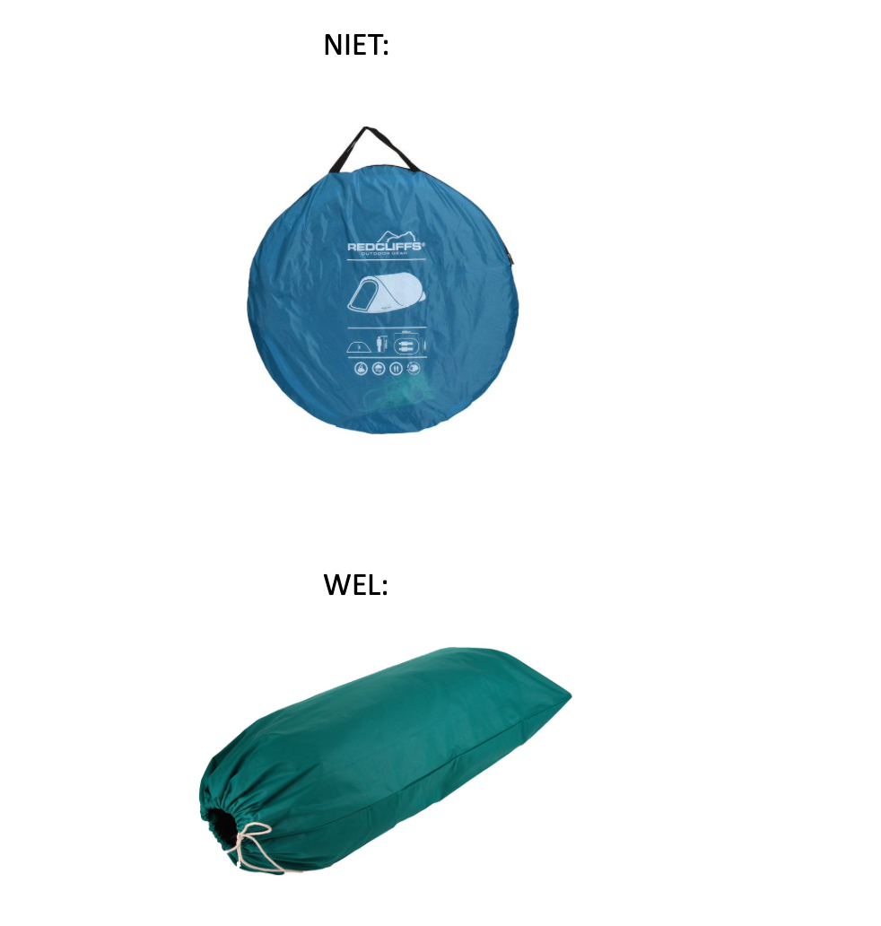
Slapen in Tsjechië
Campings
GEEN opgooitenten/smijttenten!!
(nemen te veel plek in)
Tenten delen met 2/3/4 personen → voor leden/leiding: hier komt nog een poll voor
(zo zien wij dat iedereen een slaapplaats heeft)

Slide 7
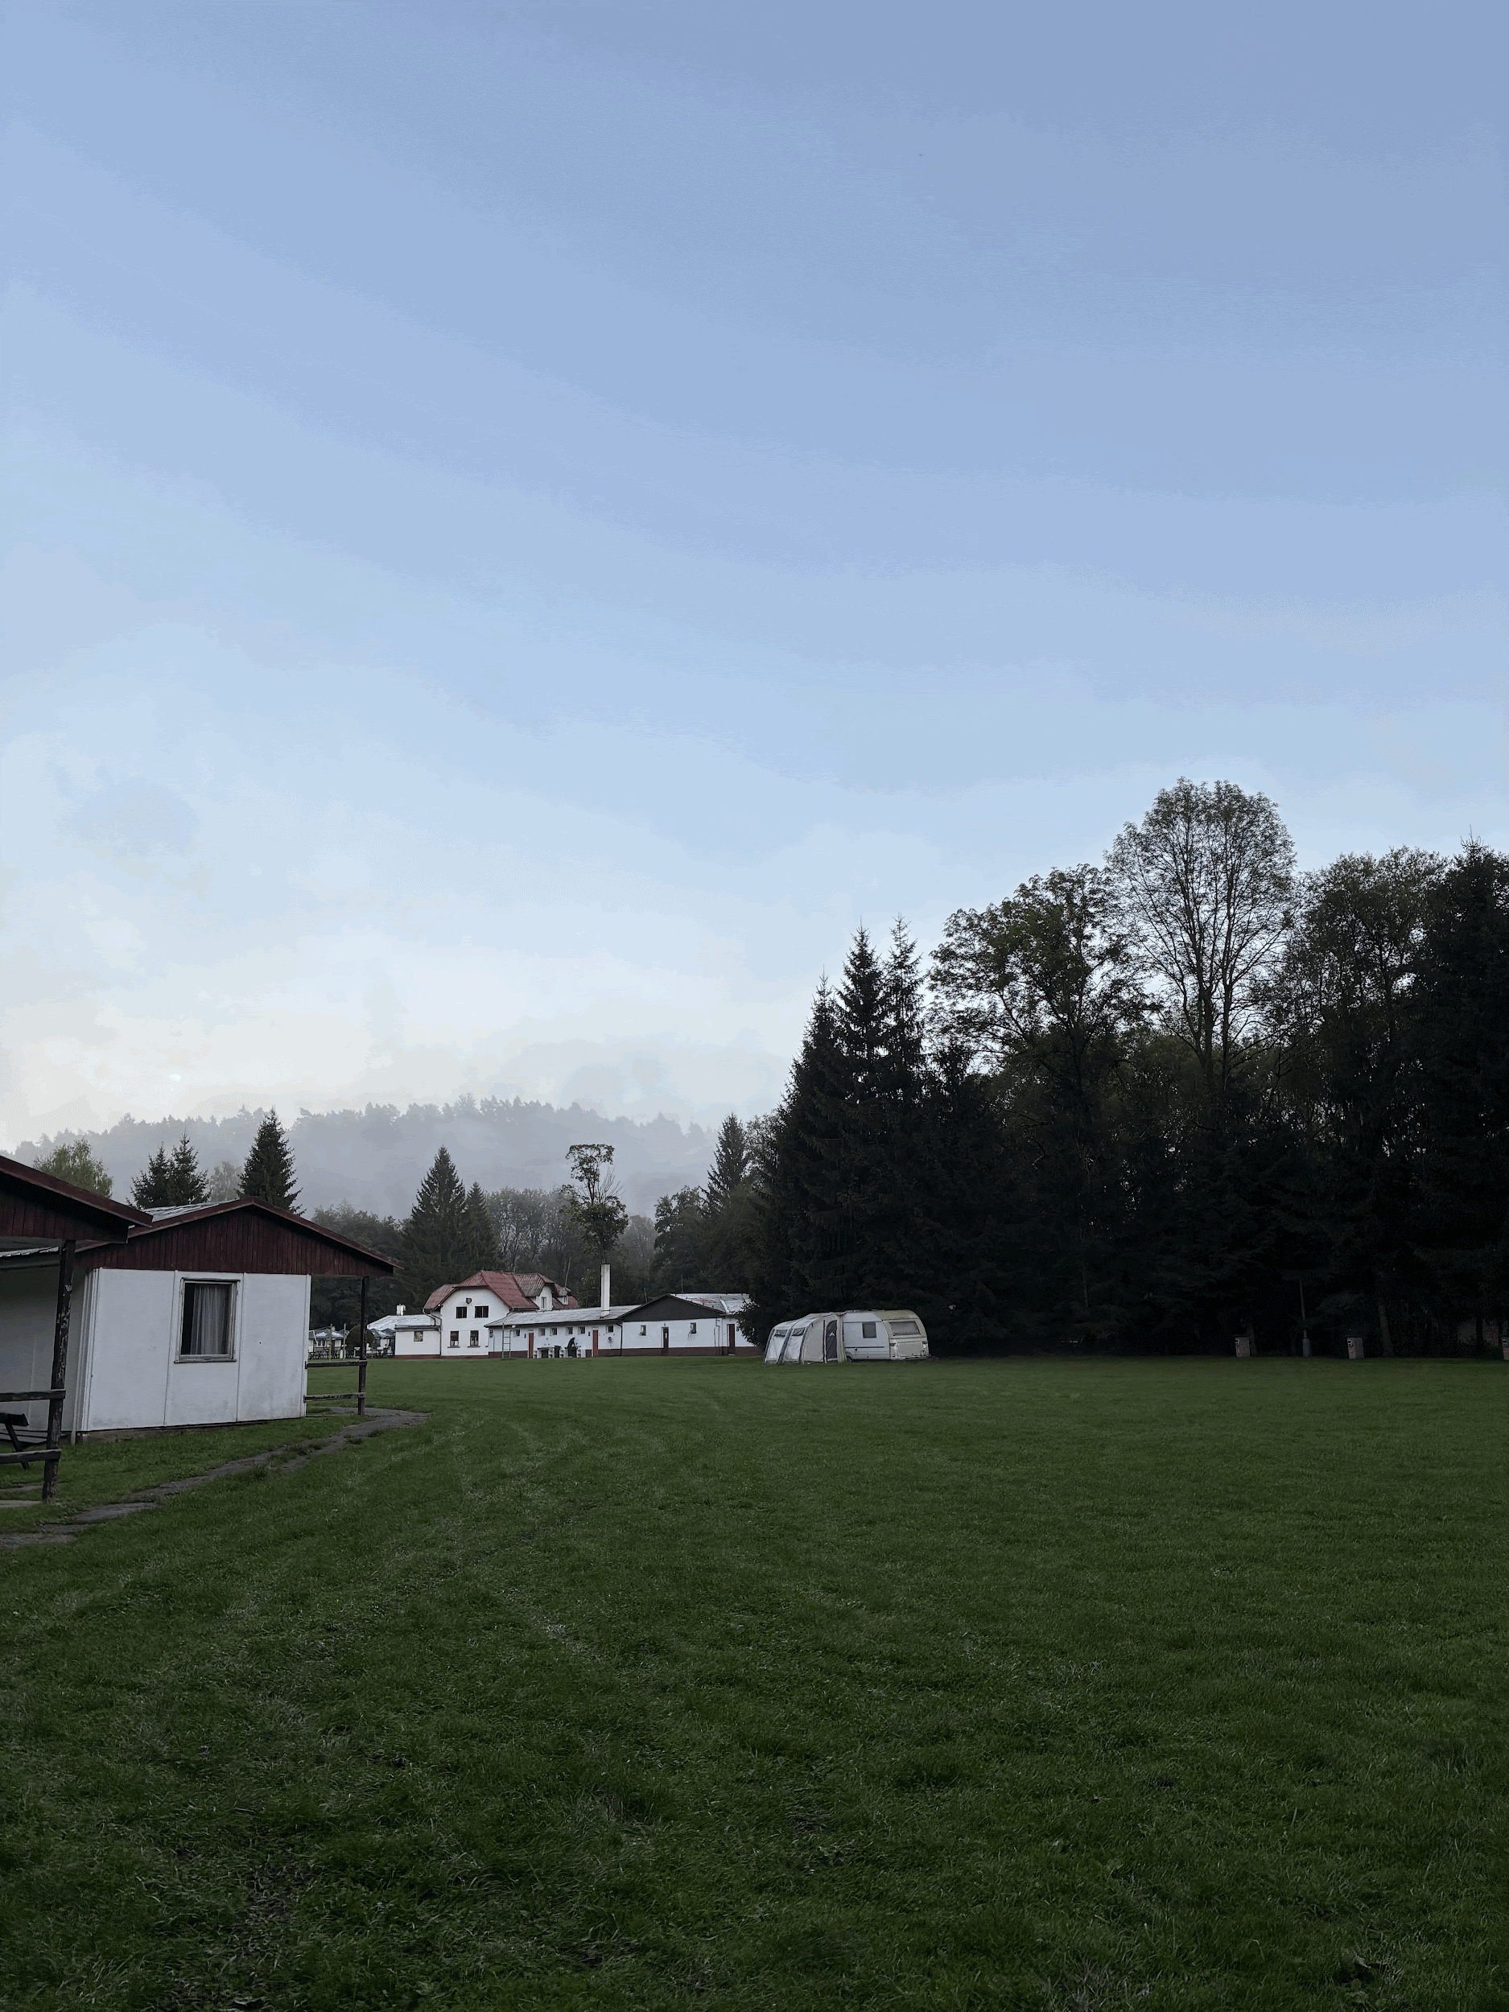
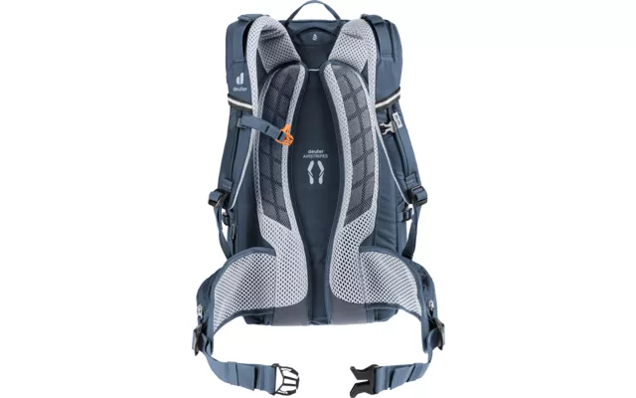
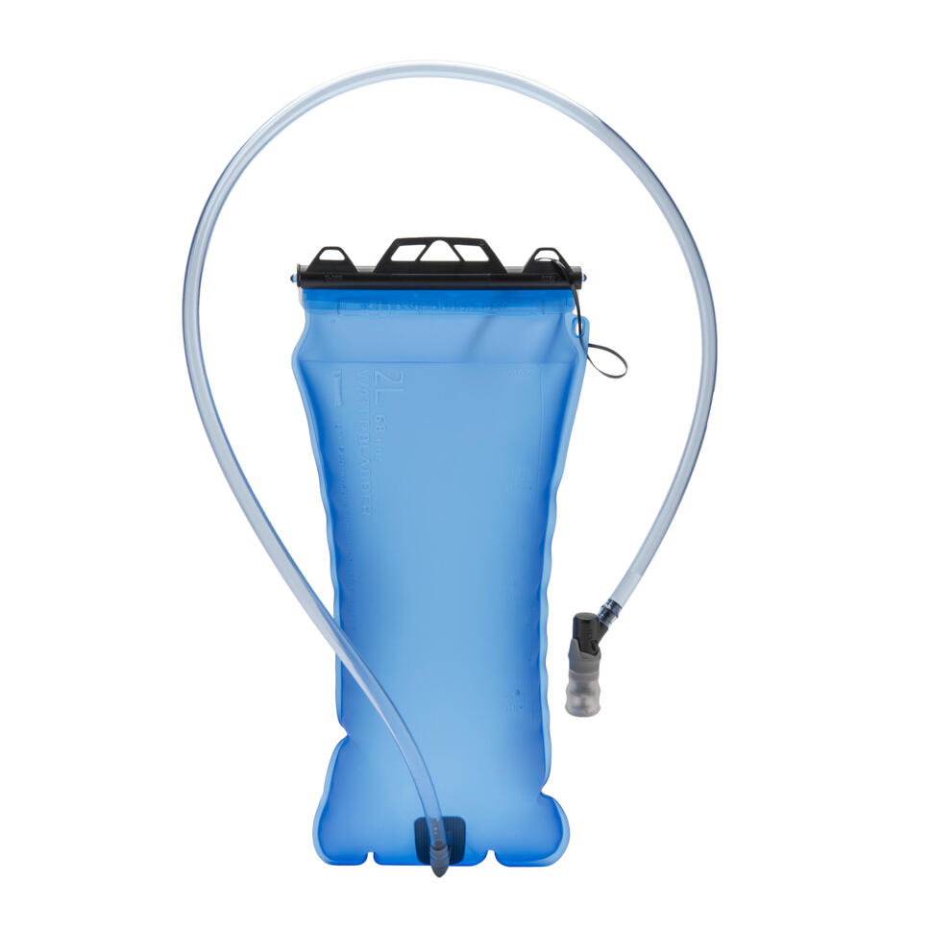
Trekken voor dummies
rugzak van +/- 50 liter met heup en borstband
! MAX 20% VAN GEWICHT
stevige stapschoenen met goede wandelkousen (inlopen!)
licht pakken: vooral sportkledij
! geen jeansbroeken
extra paar schoenen
camelbag!

Slide 8
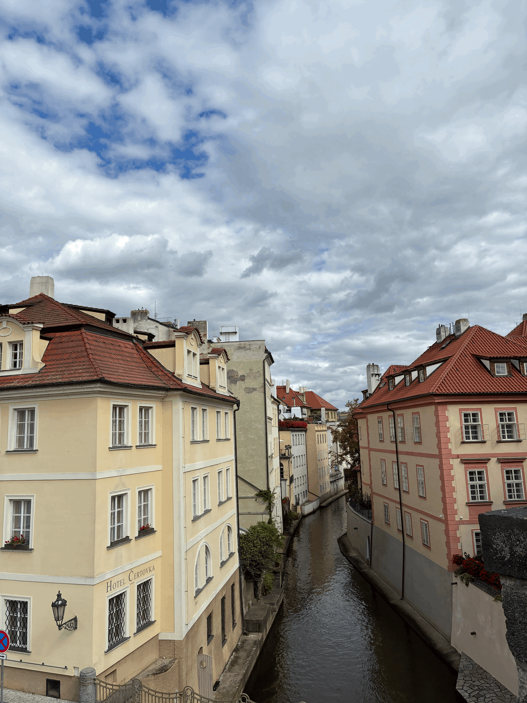
Belangrijke documenten
identiteitskaart + kopie
Vervaldatum checken en foto inzenden bij inschrijvingsformulier
Indien je een nieuwe identiteitskaart ontvangt tussen nu en de reis, laat dit dan zeker ook weten!
Ziekteverzekeringskaart
Toelatingsformulier voor minderjarigen
Medische fiche

Slide 9
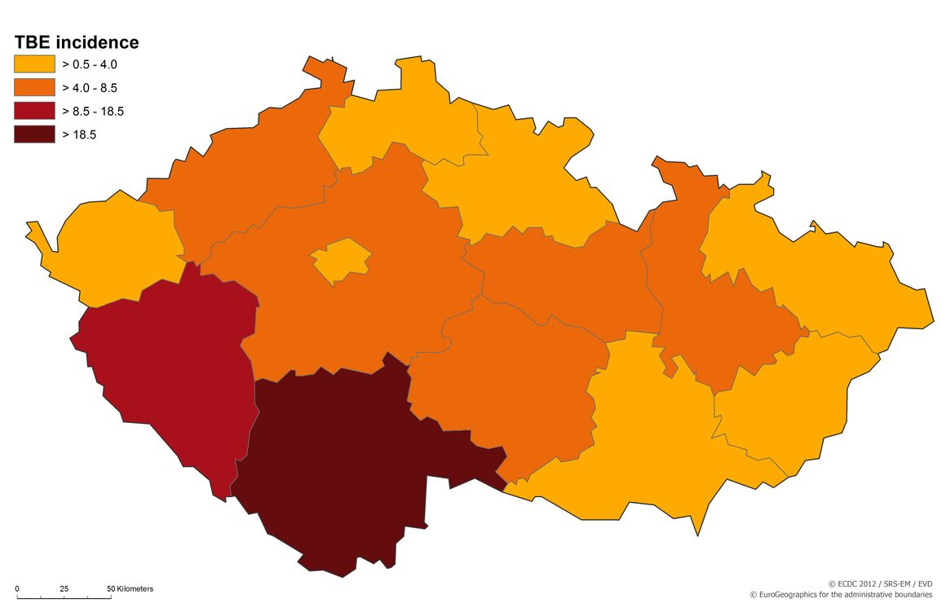
Aanbevolen vaccinaties
Tekenencefalitis
3 inentingen
best om min. 6 maanden voor vertrek te beginnen
Notes:
https://www.wanda.be/nl/landen/tsjechie
https://www.vaccinatiesopreis.nl/land/tsjechie

Slide 10
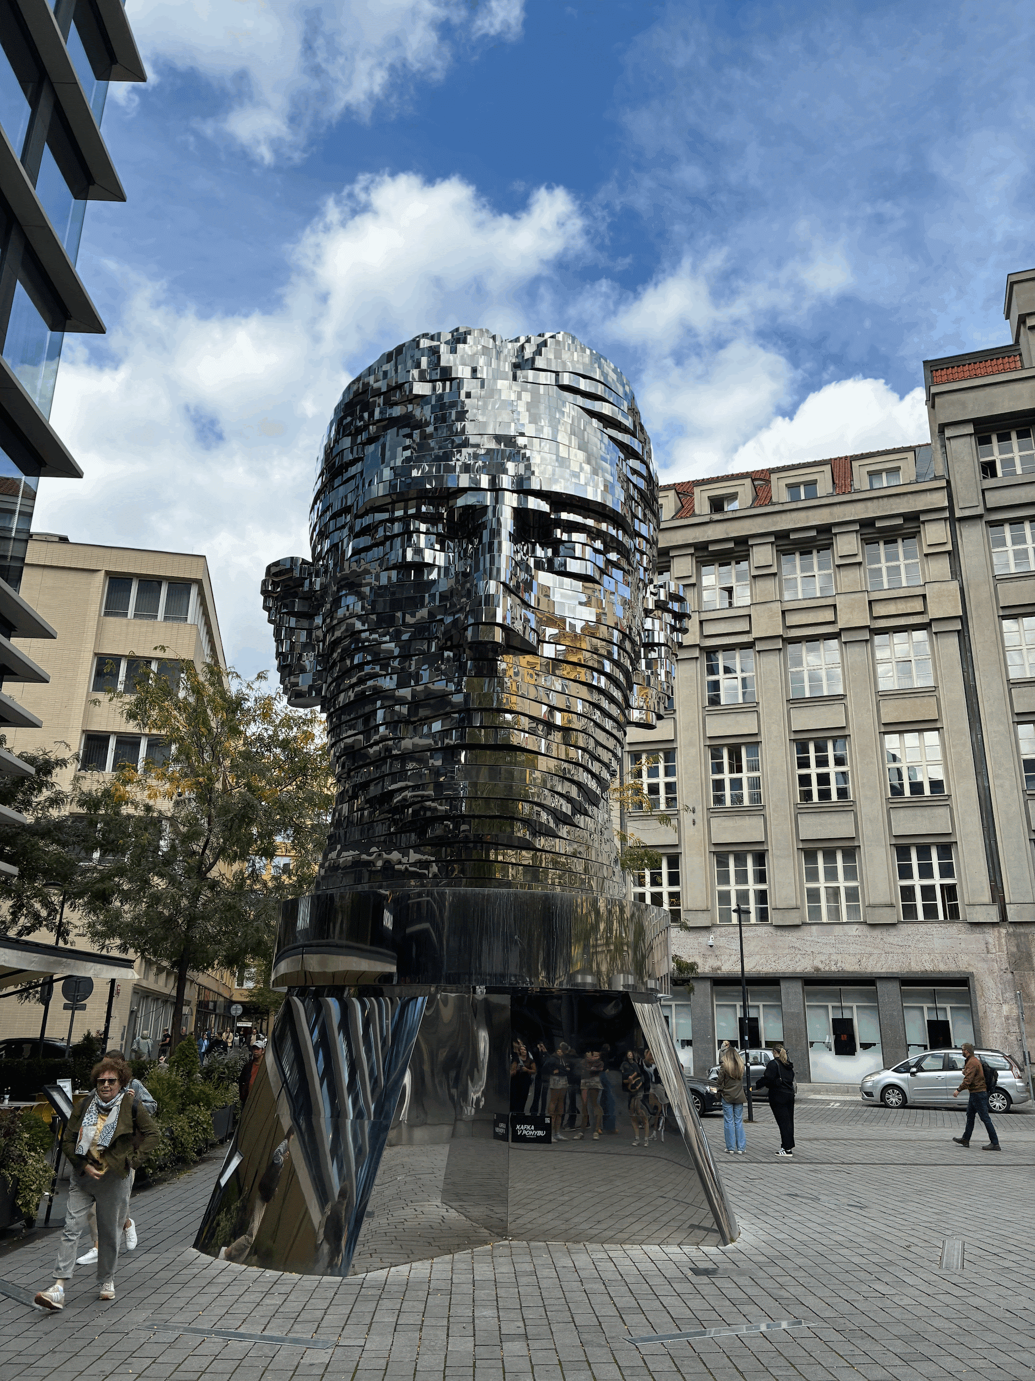
Zeker niet vergeten!
zonnecrème
pet of hoedje
muggen of insectenmelk
zonnebril
regenjas
hoes voor over rugzak
drinkbus (indien camelbag kapot gaat + voor warme dagen)
zwemgerief

Slide 11
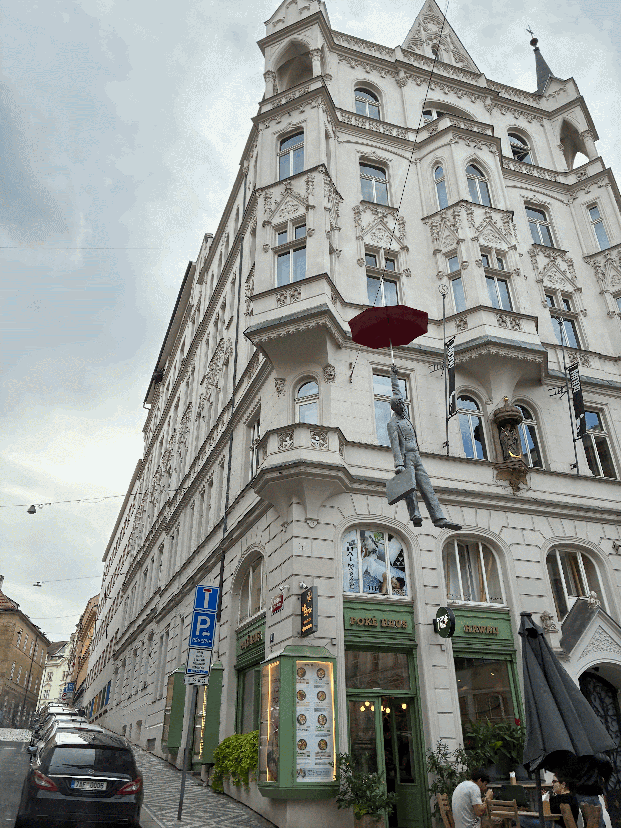
Kookploeg
Zakgeld
1 warme maaltijd
drankje
souvenirtje
ijsje
…

Slide 12
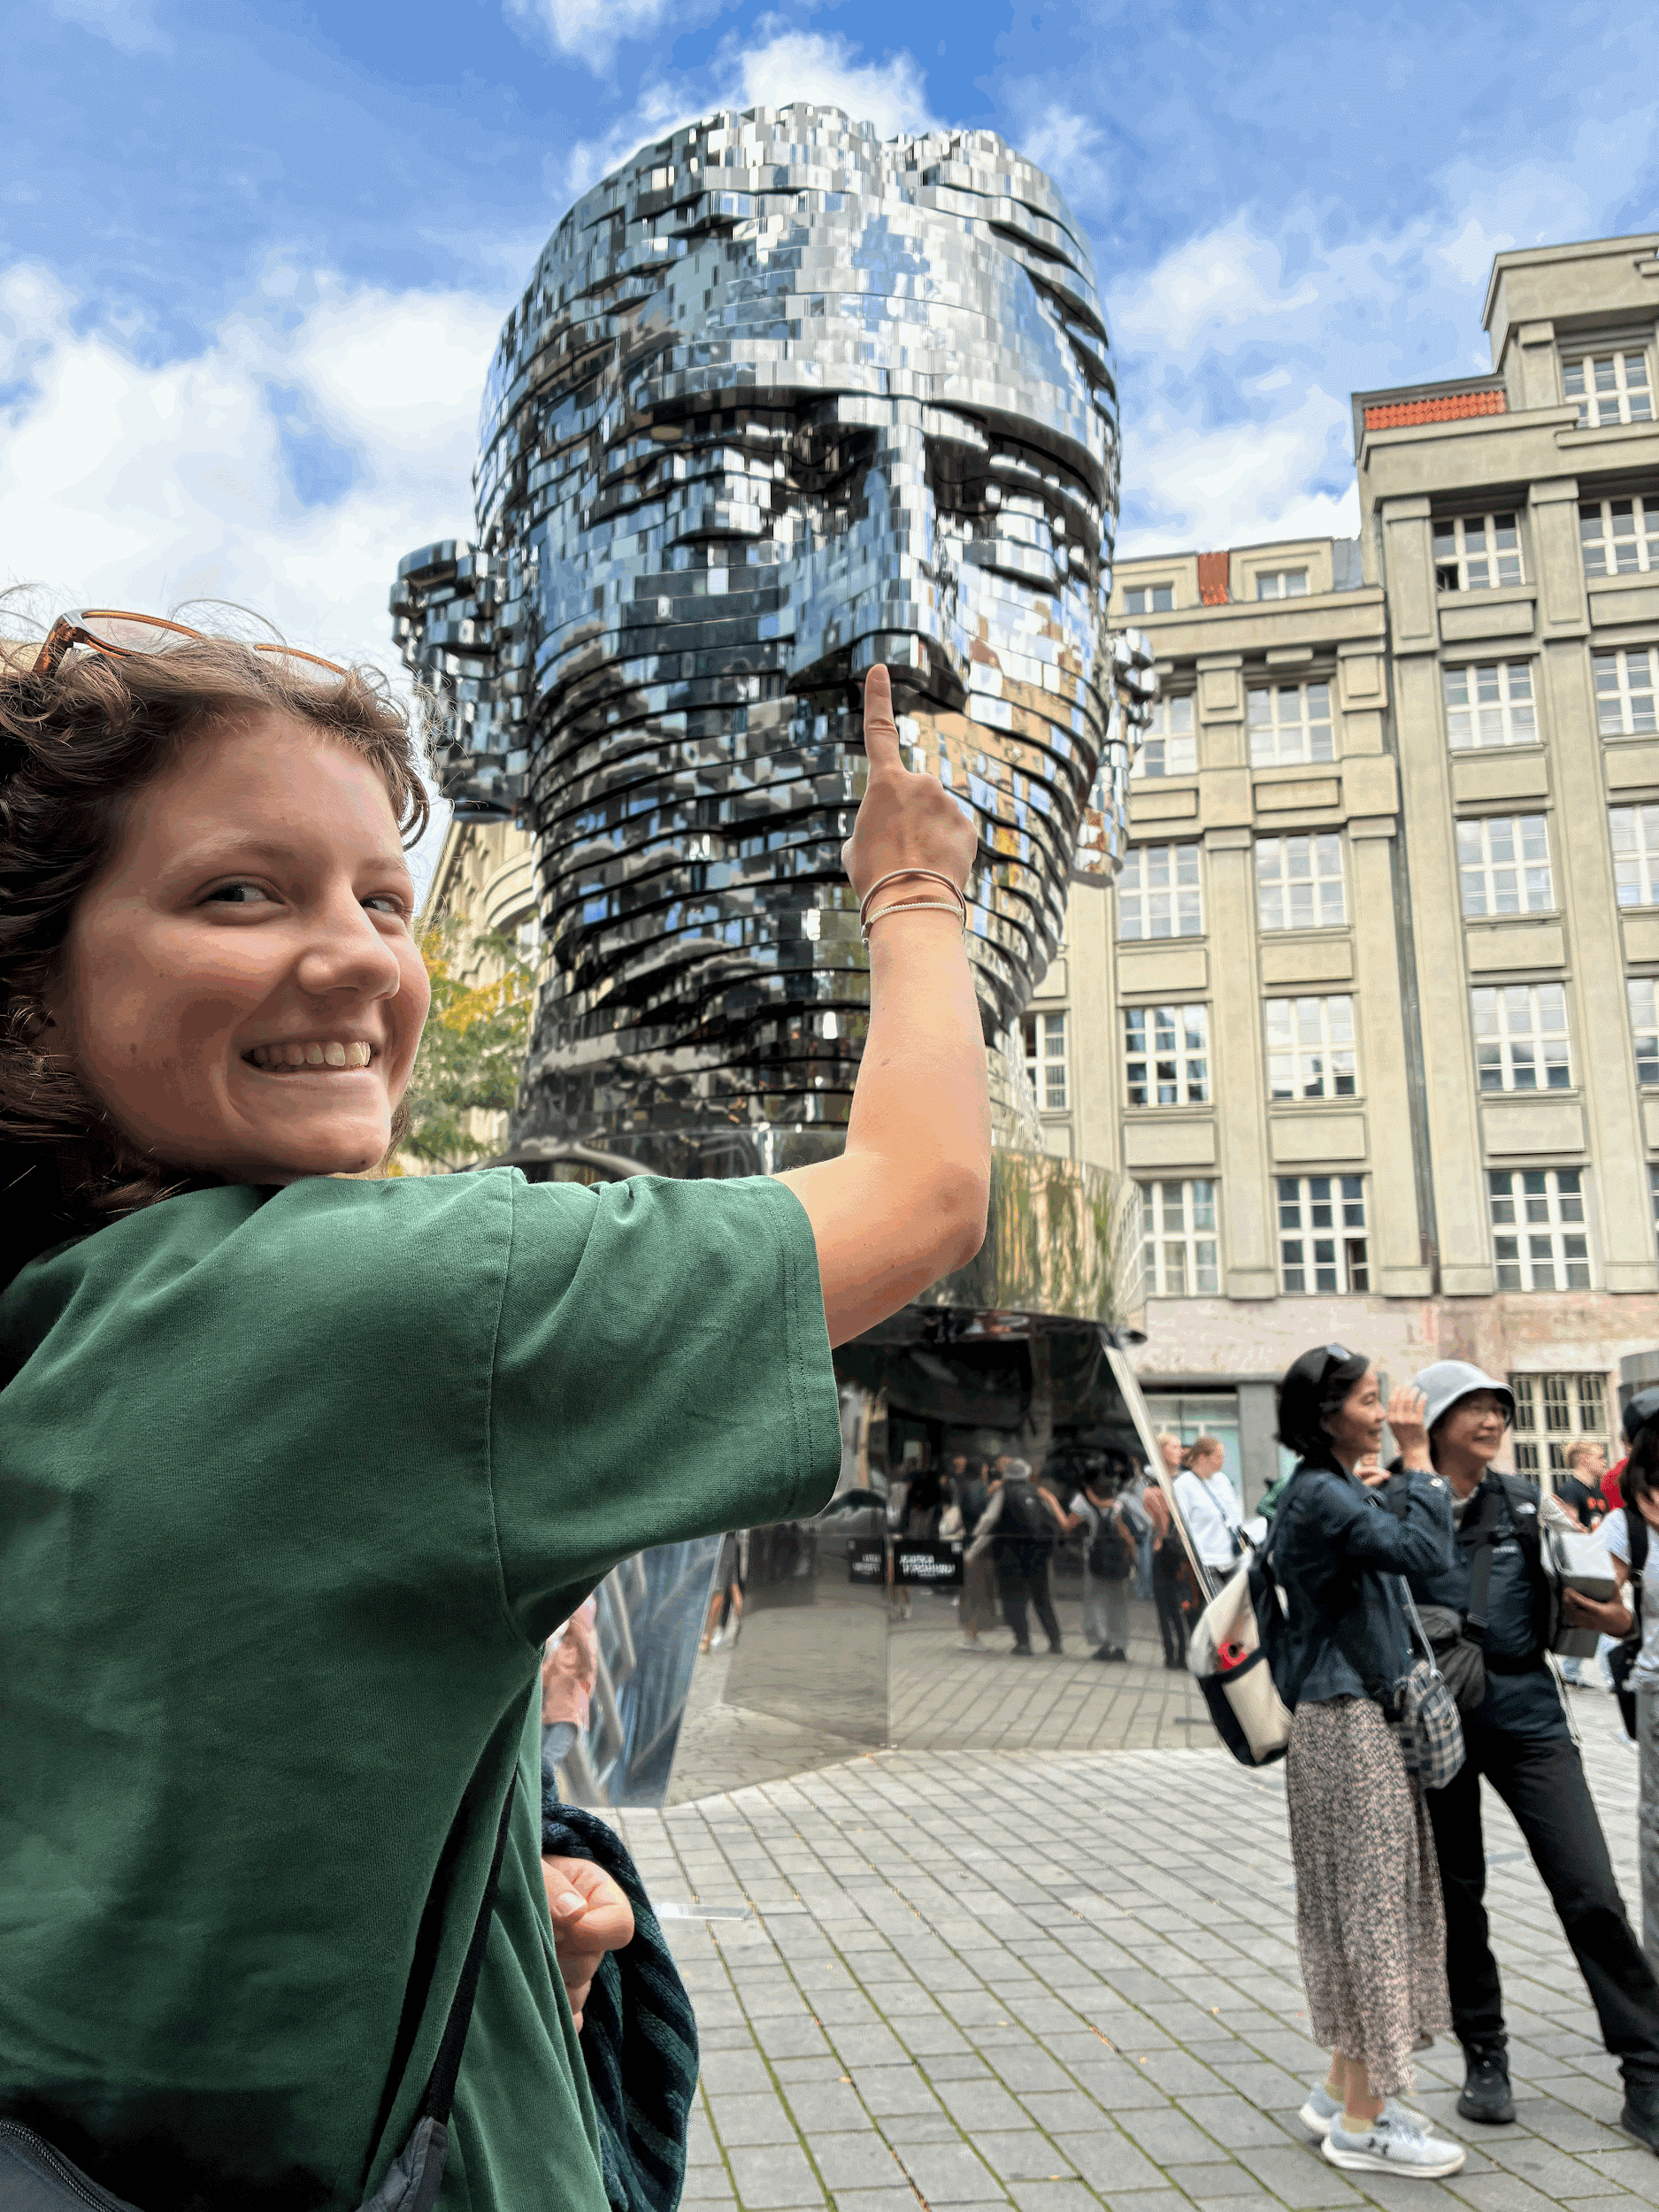
Vragen?
Contactpersoon of dringende vragen:
gsm-nummer/Whatsapp Sien: 0470206870
E-mailadres: sien.dombrecht@hotmail.com

